Slide 1


形势与政策
研讨
疫情下的澳门
2021年11月10日

Slide 2

请在此处输入文字
小标题
输入内容

Slide 3
总结经验
总结经验
澳门特区政府以应对灾难的办法抗疫防疫，应变及时，慎终如始，赢得不少掌声。具体来看，特区政府此次抗疫的施政经验可以总结为如下几点：
（1）充足的财政储备和积极的财政政策。
行政长官贺一诚在2020年2月宣布赌场关闭的记者会上表示：“今年澳门肯定会是赤字预算，我们要做好心理准备，但经常说花无百日红，一定要积谷防饥，财政储备这个阶段再不用，存来干嘛？”霸气的表述，强调防疫抗疫代价“澳门承受得起”，政府在所不惜。
（2）决策果断，应变实时，跑赢病毒。
疫情初次突袭时，特区政府立即采取应对措施，包括取消春节庆祝活动，关闭博物馆和公园等公共场所，推迟学校开学，提倡市民戴口罩并保证口罩供应，在出入境口岸实行健康申报并测量体温等；本土病例出现时，及时关闭赌场；特区政府基于雷厉风行的决策，屡次及时阻断了疫情输入与传播。

Slide 4
总结经验
（3）生命优先，经济次之。
澳门抗疫防疫的一个亮点是，至今仅有两宗境内感染个案。2020年2月4日澳门出现第这项决策展现出特区政府的担当和魄力，视市民的生命健康高于经济利益。贺一诚在2月4日的记者会上表示，关闭赌场“是一个艰难的决定，但为了澳门居民的健康，必须这样做”。一及第二宗境内感染个案，澳门特区政府立即宣布次日起关闭博彩和娱乐业服务。
（4）具有前瞻性的公共危机应对政策。
这次抗疫过程中澳门特区政府处处体现其决策的前瞻性与责任心。以口罩保障为例，世界各国与地区在应对疫情时几乎都遇到“口罩荒”，而澳门自始至今保障口罩的供应充足与价格稳定。澳门之所以没有出现“口罩荒”与“天价口罩”，是因为特区政府决策具有前瞻性，及时准备，不惜代价在全球超过15个国家和地区搜罗口罩运回澳门。

Slide 5
总结经验
（5）以大局为重，“麻烦”市民，常态抗疫。
在社交管制方面，澳门特区政府多采取强制性措施，给市民生活带来许多“麻烦”。譬如，大幅缩减巴士及轻轨班次；强制停工、停学；出入公共场所和出席大型活动皆需出示健康码与核酸检测证明；亦要求海外人员入境必须要进行隔离；所有乘搭巴士和的士的乘客，必须佩戴口罩方可上车。
（6）精准监控，联防联控，善用科技。
澳门特区政府在防止疫情扩散方面做到严防死守，不仅精准监控入境人士，亦做到密切监测内地与外国的疫情变化，以保证应变及时。澳门特区政府善用电子化防疫技术，密切监测疫情变化，不断提升预防、救治、检测和协调的能力。

Slide 6
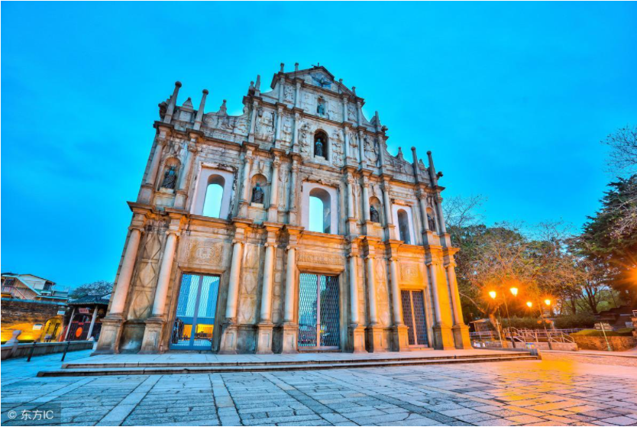
总结经验
澳门抗疫防疫的好成绩不仅基于雄厚的经济实力，更归功于特区政府的远见、魄力与担当；不仅依靠特区政府雷厉风行的决策能力，亦归功于每一日细致严谨的行政工作。澳门防疫抗疫经验值得香港借鉴。它告诉我们，抗疫防疫不仅要着眼于本土形势，亦应加强合作，关注区域和未来，外防输入，内防反弹，对全球疫情的大势、趋势要有洞察力和预判力。

Slide 7
谢谢！

